Slide 1
Опыт №1. «Где спрятался воздух? »
Оборудование: целлофановые пакеты, зубочистки

Slide 2
Опыт №2. «Как увидеть воздух? »
Оборудование: трубочки для коктейля, стаканы с водой.

Slide 3
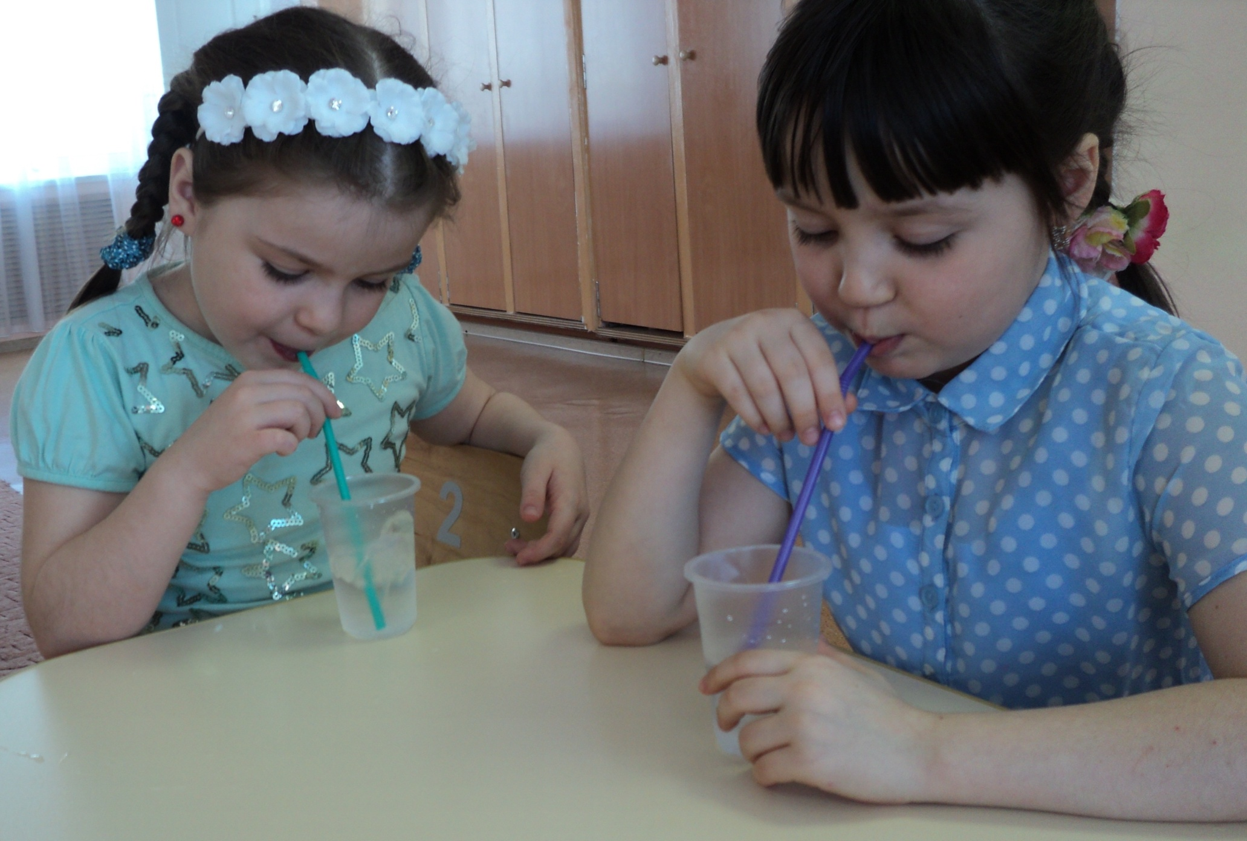

Slide 4
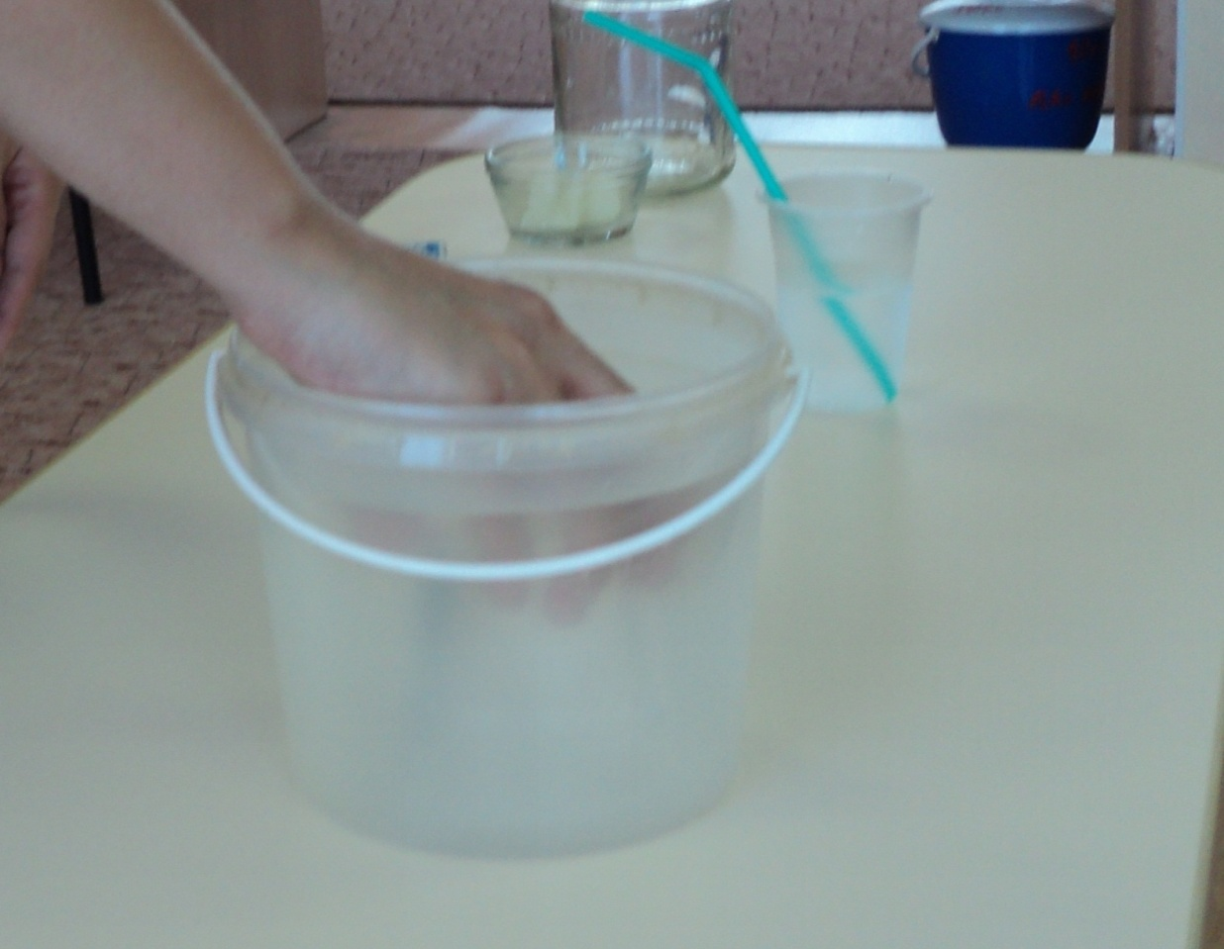
Опыт №3. «Воздух - невидимка»
Оборудование: большая прозрачная ёмкость с водой, стакан, салфетка.

Slide 5
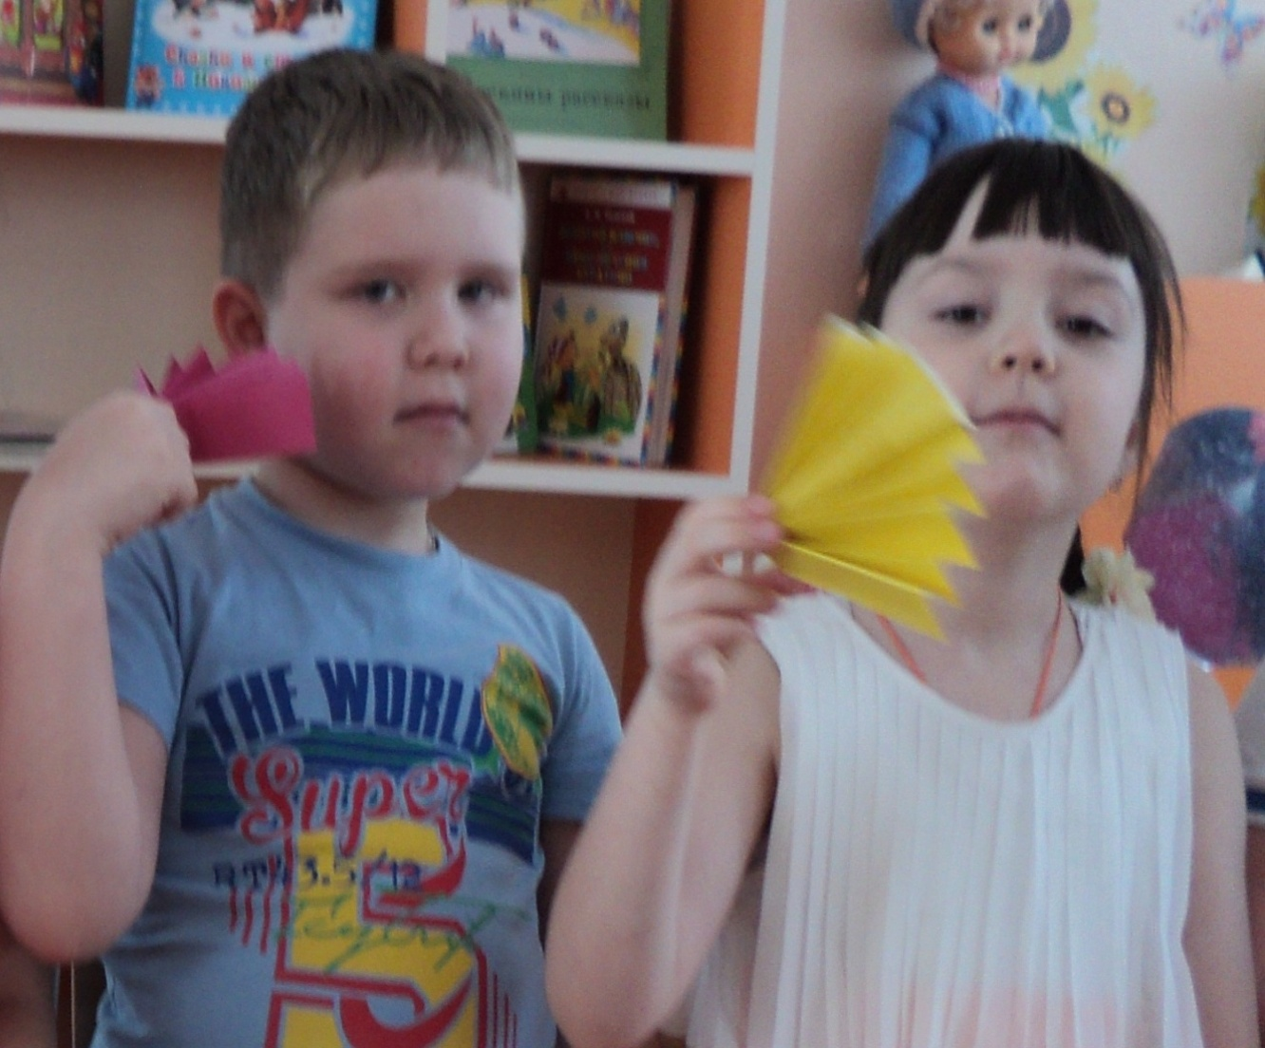
Опыт №4. «Движение воздуха»
Оборудование: заранее сделанные из цветной бумаги вееры.

Slide 6
Опыт №5. «Имеет ли воздух вес?»
Оборудование: два одинаково надутых воздушных шарика, зубочистка, весы (можно заменить палкой)

Slide 7
Опыт № 6 «Свечка в банке»
Оборудование: свеча, банка.

